Slide 1
This is CLR

Slide 2
GC

Slide 3
GCの動作は単純明快！
ルート（オブジェクトを参照している変数）の存在しないオブジェクトを回収し、メモリを解放する。
それだけを知っていればよい。

Slide 4
GCは全く透過的だ！
GCの動作の詳細を知らなくても殆どにおいて問題ない。GCはプログラム、或いはプログラマからは全く透過的だ。

Slide 5
だが、知識は役に立つ
パフォーマンス
アンマネージリソースの確実な解放
アンマネージコードとの連携
ルートがないように見えるオブジェクトの維持
etc…
知識はトラブルシュートの役立つ

Slide 6
パフォーマンス
Finalize を実装するかしないかで、そのクラスのオブジェクトのGCパフォーマンスは大きく変わる。
Finalize を実装しているクラスのオブジェクトは一度のGCでは決して回収されない。

Slide 7
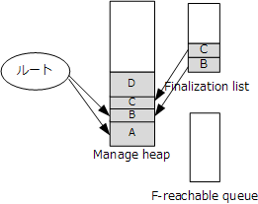

Slide 8
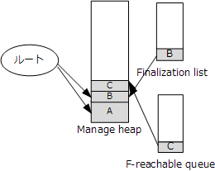

Slide 9
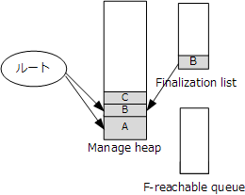

Slide 10
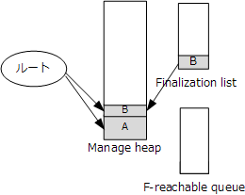

Slide 11
パフォーマンスが悪い！
Finalize実装オブジェクトは最低でも3回以上（ジェネレーション昇格も発生）のGC実行後にしか回収されない。

Slide 12
アンマネージリソースの確実な解放
アンマネージリソースを持つクラスは、アンマネージリソースを確実に解放するためにFinalizeを実装する。
加えて、任意のタイミングで解放できるようにDisposeパターンも使用する。

Slide 13
Finalizeを実装したら確実か？
Finalizeを実装したからといって確実に呼ばれるとは限らない。
Finalize呼び出し時に、FinalizeメソッドをJit compileできないぐらいメモリが逼迫していたらどうなる？

Slide 14
CriticalFinalizerObject
インスタンス化と同時にFinalizeメソッドを JIT COMPILE してしまう。
通常のFinalize実装クラスの後にCriticalFinalizerObjectのFinalizeを呼ぶ。

Slide 15
アンマネージコードとの連携
GCの仕事は、使われなくなったオブジェクトを解放するだけではないという事も覚えておこう。
穴空きになったMange heapをコンパクションし、使用中のメモリを一ヶ所に集める。

Slide 16
オブジェクトは動く
マネージコード内のオブジェクトのアドレスは不定
GCを備えていない実装系ではオブジェクトのアドレスが動くという想定はしていない。

Slide 17
オブジェクトを固定する
マネージコートとアンマネージコードを連携するにはアドレスを固定、或いは代替アドレスを使用する必要がある。

Slide 18
GCHandle
AppDomain毎に一つ存在するGCHandle Tableを利用し、固定されたアドレスを得る。

Slide 19
GCHandleType.Normal
// オブジェクトをGCHandle Tableに登録する。
object objectA = new object();
GCHandle gh1 = GCHandle.Alloc(o, GCHandleType.Normal);
IntPtr p = (IntPtr)gh1
// p をアンマネージコードに渡す。
// p のアドレスは決して動かない。
・・・
// アンマネージコードからpがコールバックされる。
GCHandle g = (GCHandle)p;
object o2 = g.Target;

Slide 20
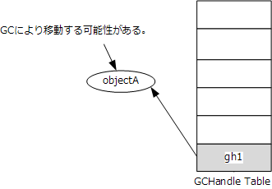
GCHandleType.Normal

Slide 21
GCHandleType.Pinned
// オブジェクトをGCHandle Tableに登録する。
object objectA = new object();
GCHandle gh1 = GCHandle.Alloc(o, GCHandleType.Pinned);
// objectAのアドレスををアンマネージコードに渡す。
// objectA のアドレスは決して動かない。
・・・
// アンマネージコードからobjectAを直接触る。

Slide 22
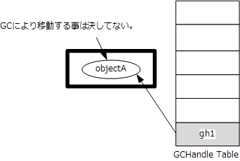
GCHandleType.Pinned

Slide 23
何故Formが消えない？
void Func() {
Form1 f = new Form1();
f.Show();
}
GCHandleのインスタンスを内部に持ち、自身をTargetとしている。

Slide 24
AppDomain
と assembly

Slide 25
殆どのプロセスは
シングルAppDomain
AppDomainなど知らなくても問題ない。殆どのアプリケーションはたった一つのAppDomainで動作する（ように見える）。

Slide 26
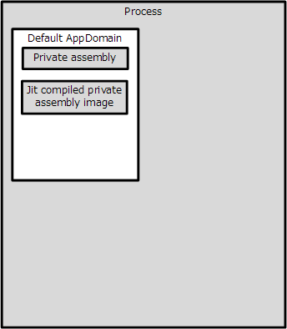
Single AppDomain

Slide 27
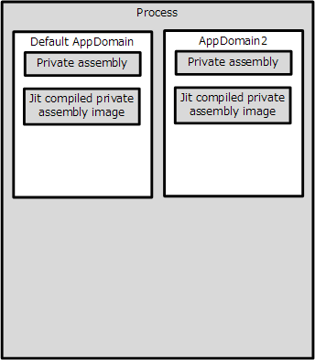
Multi AppDomain

Slide 28
Multi AppDomain
assemblyはAppDomain単位で各々にロードされる。
Jit コンパイルされたネイティブイメージも各々のAppDomainが持つ。

Slide 29
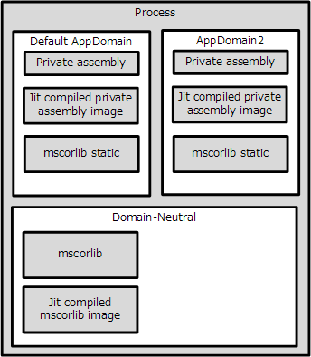
Domain Neutral

Slide 30
Domain Neutral
ドメイン中立にあるassemblyはプロセス内の全てのassemblyで共有する。
Jit コンパイルされたネイティブイメージも共有できる。
static データは各々のassemblyでコピーが必要。
しかし、各プロセスでそれぞれJit コンパイルする必要がある。

Slide 31
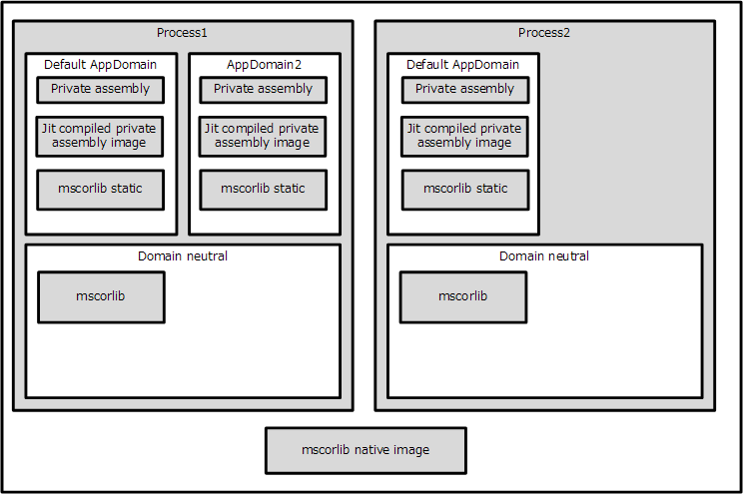
Ngen 状態

Slide 32
Ngen 状態
ngen.exeで予めネイティブイメージを作っておくと全てのプロセスでコードページを共有できる。

Slide 33
side-by-side

Slide 34
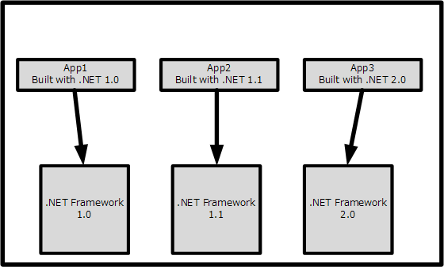
side-by-side

Slide 35
side-by-side
.NET アプリケーションは「コンパイルタイム」の環境がそのまま「ランタイム」の環境となる。

Slide 36
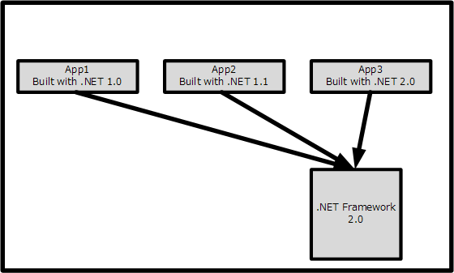
バージョンリダイレクト

Slide 37
バージョンリダイレクト
side-by-sideで動作させるのは、最終手段である。基本はバージョンアップ後のライブラリで動作するのが望ましい。

Slide 38
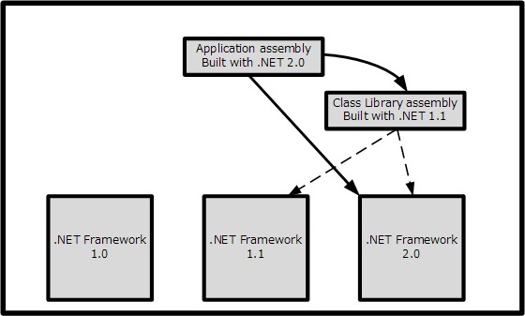
.NET Framework Unification

Slide 39
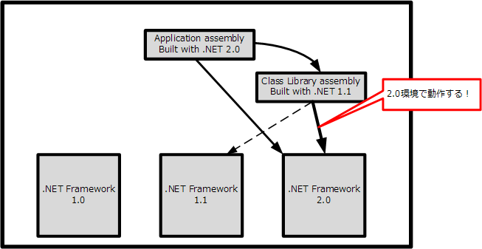
.NET Framework Unification

Slide 40
.NET Framework Unification
一つのプロセスには一つのCLRしかロードできない。
CLRのバージョンとmscorlibのバージョンは必ず同一でなければならない。
CLRのバージョンとmscorlib以外の.NET Framework Class Libarry のバージョンは必ずしも同一でなくてもよい。

Slide 41
.NET Framework Unification
DEMO

Slide 42
ご静聴
ありがとう
ございました。

